Slide 1
Ministerio de Amigos de Jesús y María
Cuarta Semana de Enero 2021
Jesús, Pescador de Hombres
Marcos 1, 14-20

Slide 2
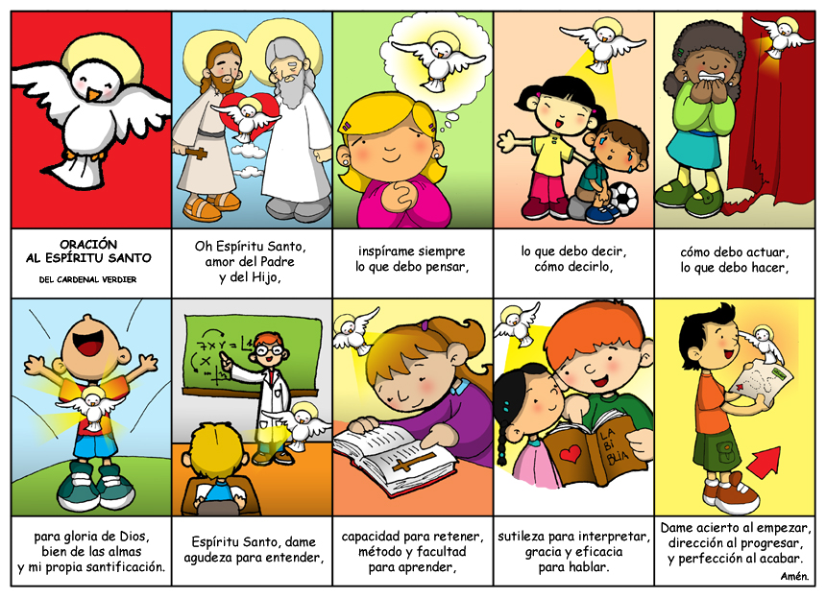
Comencemos Invocando la presencia del Espíritu Santo

Slide 3
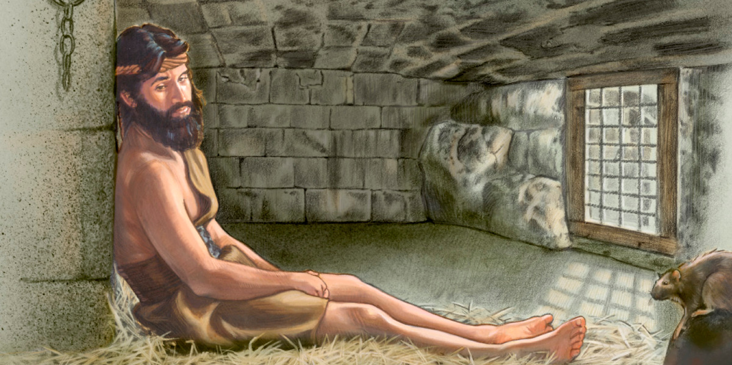
Después de que arrestaron a Juan el Bautista, Jesús se fue a Galilea para predicar el Evangelio de Dios

Slide 4
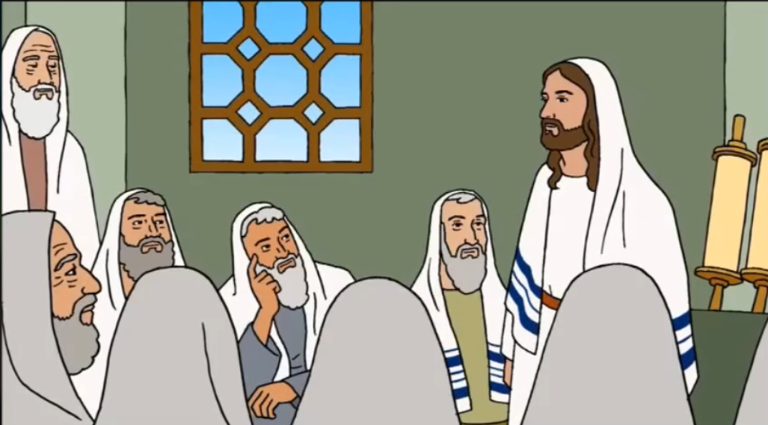
Y decía: “Se ha cumplido el plazo, está cerca el reino de Dios, convertíos y creed en el Evangelio”

Slide 5
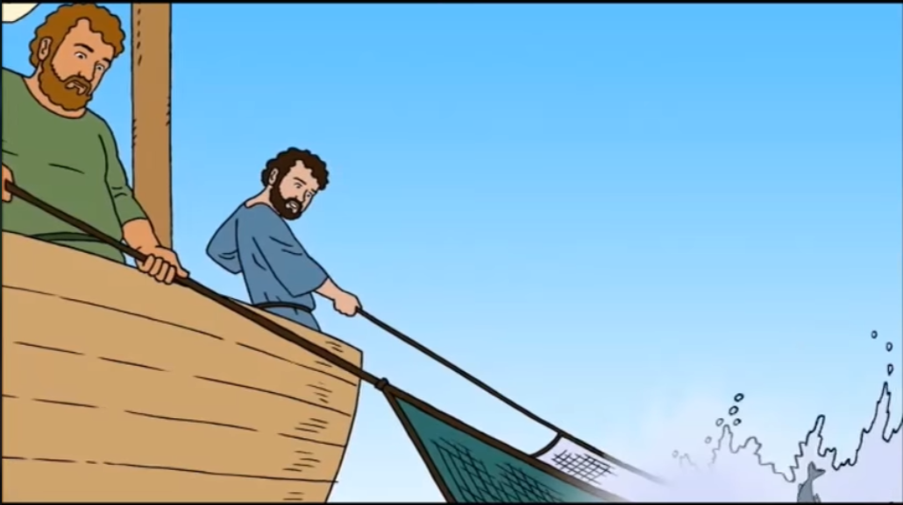
Pasaba Jesús por la orilla del lago de Galilea, cuando vio a Simón y a su hermano, Andrés, echando las redes en el lago

Slide 6
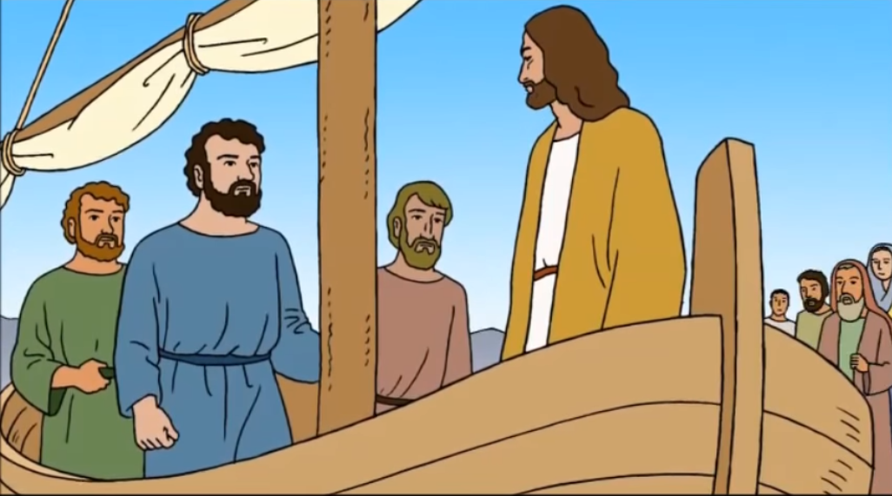
Jesús les dijo: “Venid conmigo y os haré Pescadores de hombres”

Slide 7
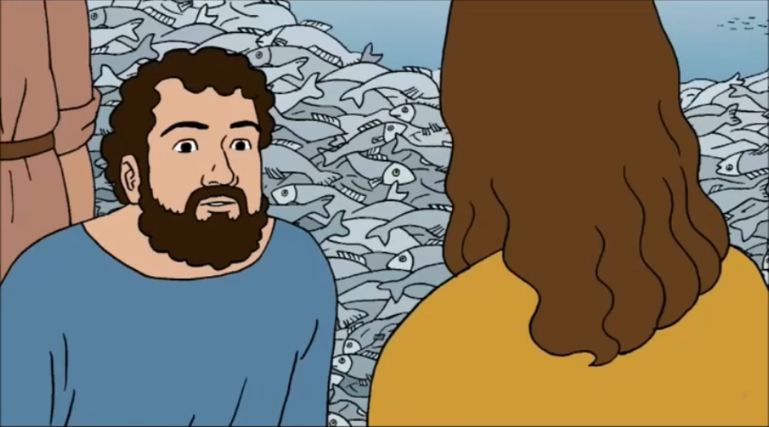
Inmediatamente dejaron las redes
y lo siguieron

Slide 8
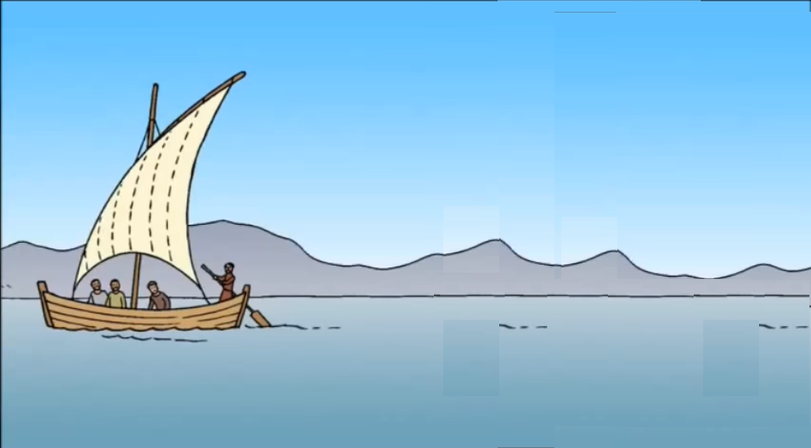
Un poco más tarde, vio a Santiago y a Juan, hijos de Zebedeo, que estaban en una barca, remendando sus redes..

Slide 9
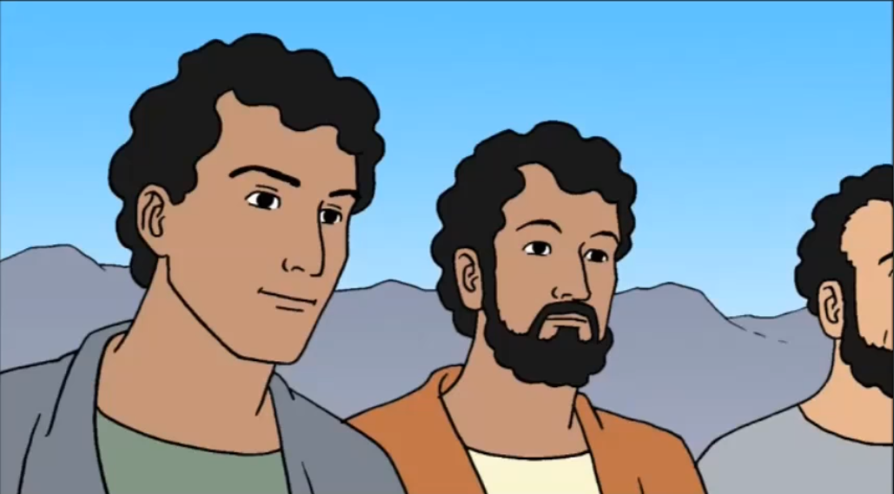
Los llamó, y ellos, dejando en la barca a su padre con los trabajadores, se fueron con Jesús. PALABRA DEL SEÑOR. GLORIA A TI SEÑOR JESUS

Slide 10
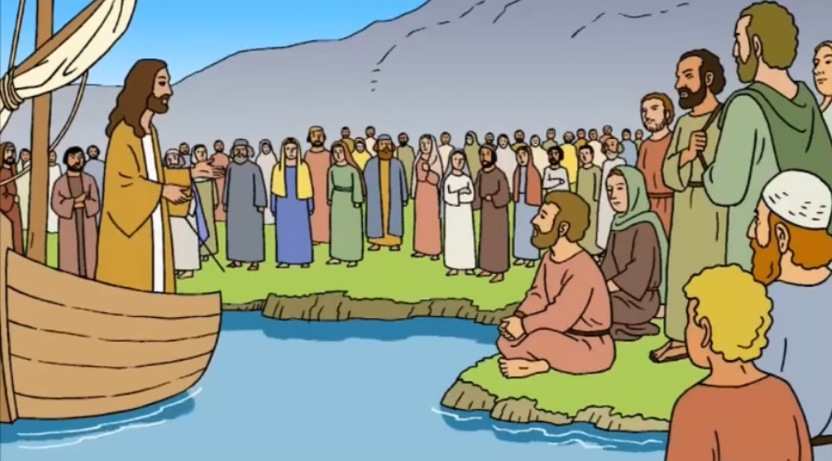
REFLEXION
Juan El Bautista, primo de Jesús que tanto habia predicado para preparar su camino, fue arrestado por Herodes. Pero la prisión de Juan El Bautista no asustó a Jesús!
Jesús se va al Norte de Israel, a la región de Galilea. Allí hay un Lago grandísimo, algunos lo llamaban El Mar de Galilea. Los habitantes de esa zona trabajaban en La Pesca.
Jesús atraía fuertemente a quienes lo encontraban. Tenía una mirada diferente, especialmente con los pobres, ellos recibían el calor de su amor.

Slide 11
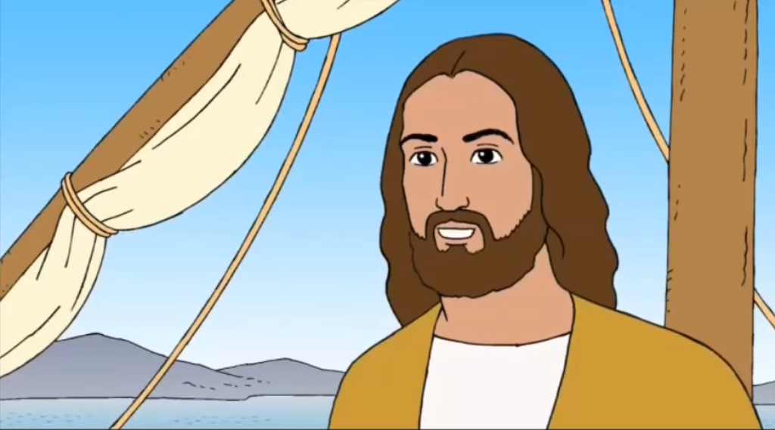
REFLEXION
Jesús comienza a predicar diciendo unas palabras, Cuáles eran?
El reino de Jesús está cerca, Conviértanse y Crean en el Evangelio
Jesús, está entre ellos y ha venido para que abran su corazón a Dios, y lo sientan cercano.
La gente se aglomeraba para escuchar su Palabra
Jesús se compadecía del pueblo, Una vez, viendo que no pescaban, hizo el milagro de la Pesca Milagrosa.
Jesús sanaba a los leprosos, enfermos, etc. Ellos sentían que Jesús era el Salvador.

Slide 12
¿Quiénes eran Simón y Andrés?
Eran pescadores
¿Jesús los llama para que sean Pescadores de hombres, ¿Cómo respondieron?
Dejaron todo inmediatamente y lo siguieron.
Jesús también encuentra a Santiago y a su hermano Juan, que pescaban con su padre. ¿ Cómo respondieron?
También dejaron todo y lo siguieron.

Slide 13
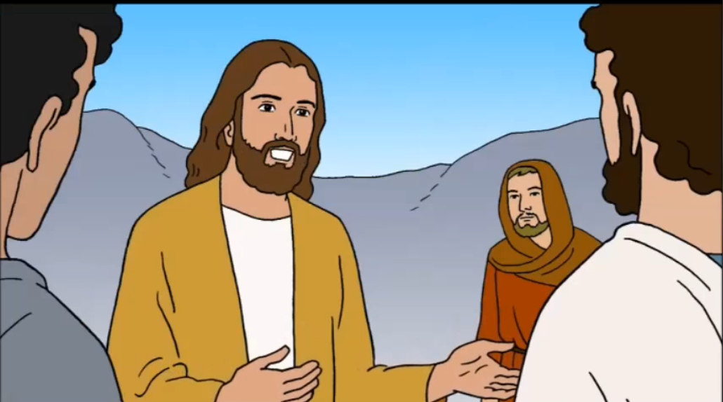
Jesús quiere que nosotros también estemos disponibles para seguirle y serle fiel. Jesús pasa, nos ve y nos llama siempre.
Jesús nos invita a a cumplir nuestros deberes de cada día, con esfuerzo y dedicación. Aún aquéllas cosas que no nos gustan, o me dan flojera.
Hacer TODO POR JESUS

Slide 14
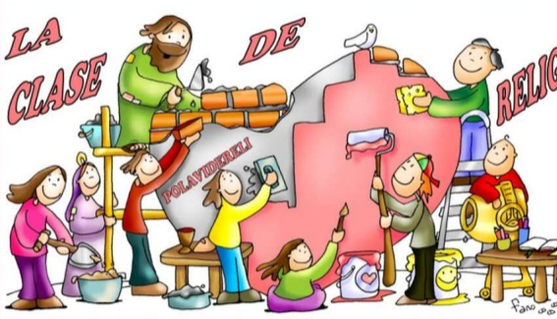
ACTIVIDAD

Slide 15
ACTIVIDAD
Antiguamente los cristianos se reconocían haciendo el símbolo de un pez…Cómo? Un Cristiano dibujaba un arco del símbolo del pez en la arena, si el extraño dibujaba la otra mitad del arco, mostraba que también era Cristiano. En la siguiente lámina, Identifica quiénes quieren ir hacia Cristo!!!

Slide 16
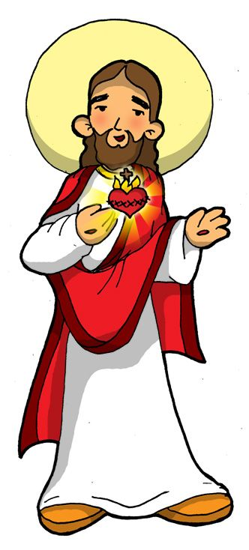
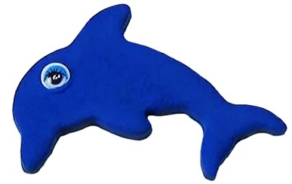
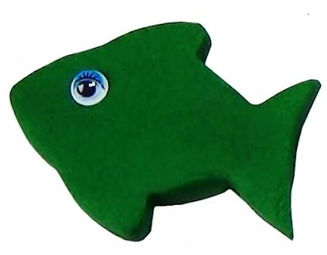
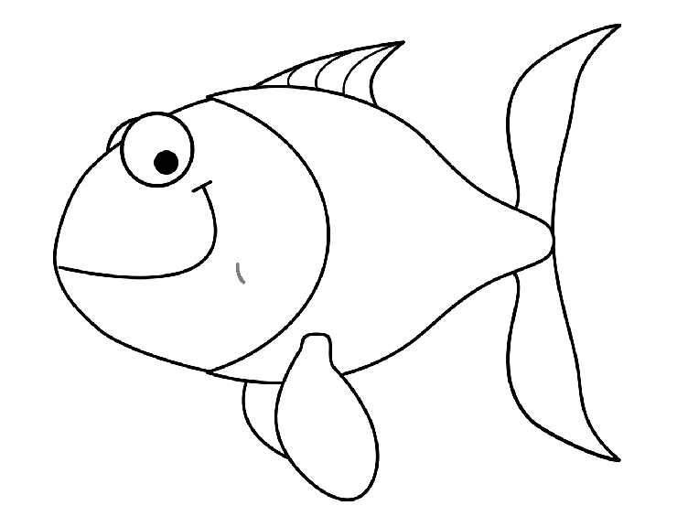
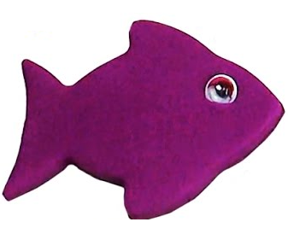
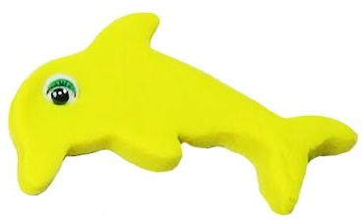
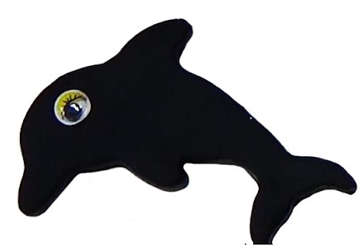
Digo siempre la verdad, aunque tenga que afrontar las consecuencias
Rezo cada dia al acostarme dando Gracias a Jesús.
Invento excusas para no ayudar a mis papas con los quehaceres de la casa
Estudio y hago mis deberes con dedicación
Voy los domingos a misa y escucho con atención a las palabras del sacerdote
Comparto con mis amigos sólo si me dan algo a cambio.

Slide 17
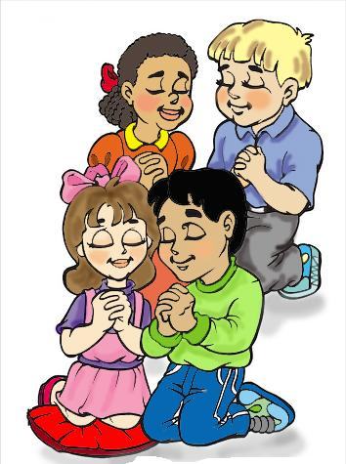
ORACION.
Jesús,
Señor, muchas veces no escuchamos o tenemos miedo de hacer lo que Tú nos pides. Danos oídos para escuchar y valentía para seguir tus caminos, sabiendo que Tú estás siempre con nosotros. Amen
Canción:
Quiero Seguir a Jesús, Dinorah romo.
https://www.youtube.com/watch?v=8AANuzDT72E&feature=youtu.be

